Slide 1

Ein Blick in die Regierungszimmer der Kantone und des Fürstentums Liechtenstein
Basel, im November 2022

Slide 2

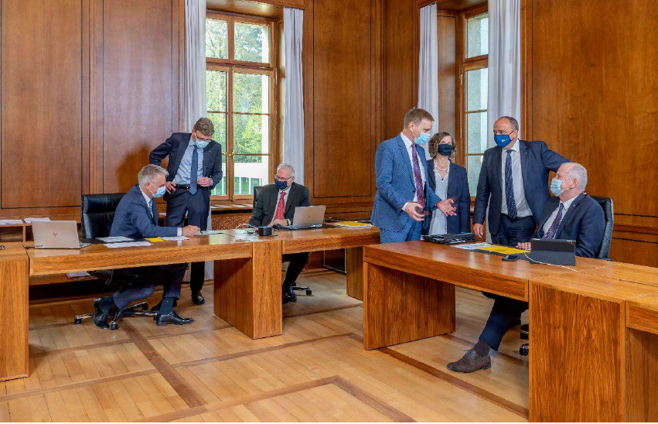
Aargau

Slide 3

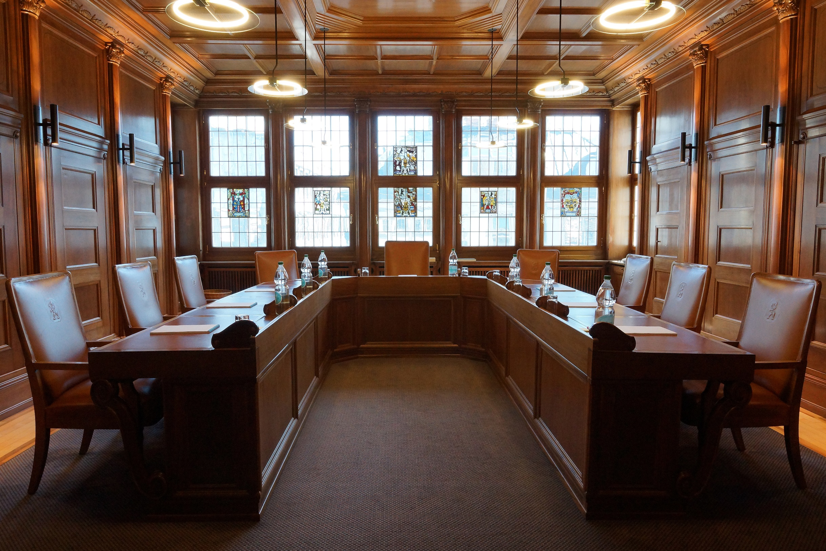
Appenzell Ausserrhoden

Slide 4

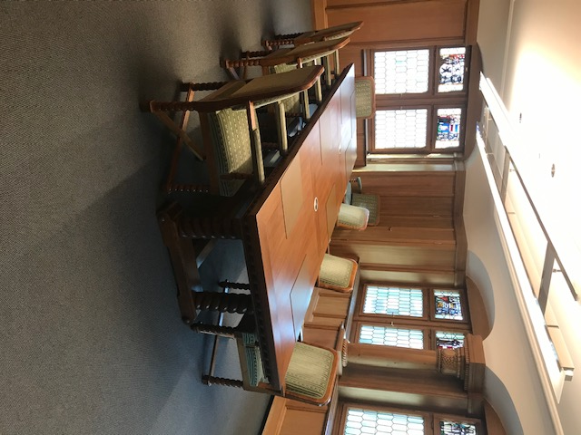
Appenzell Innerrhoden

Slide 5
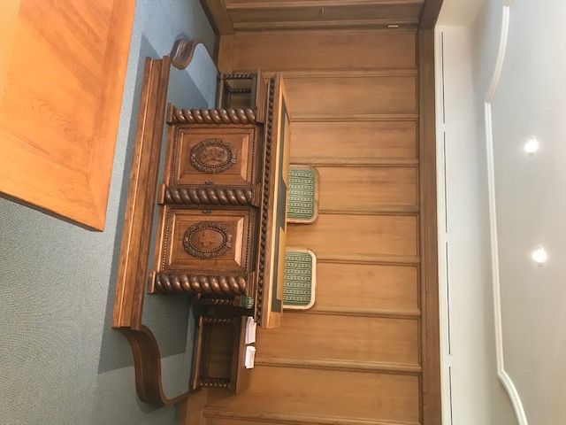
Appenzell Innerrhoden

Slide 6

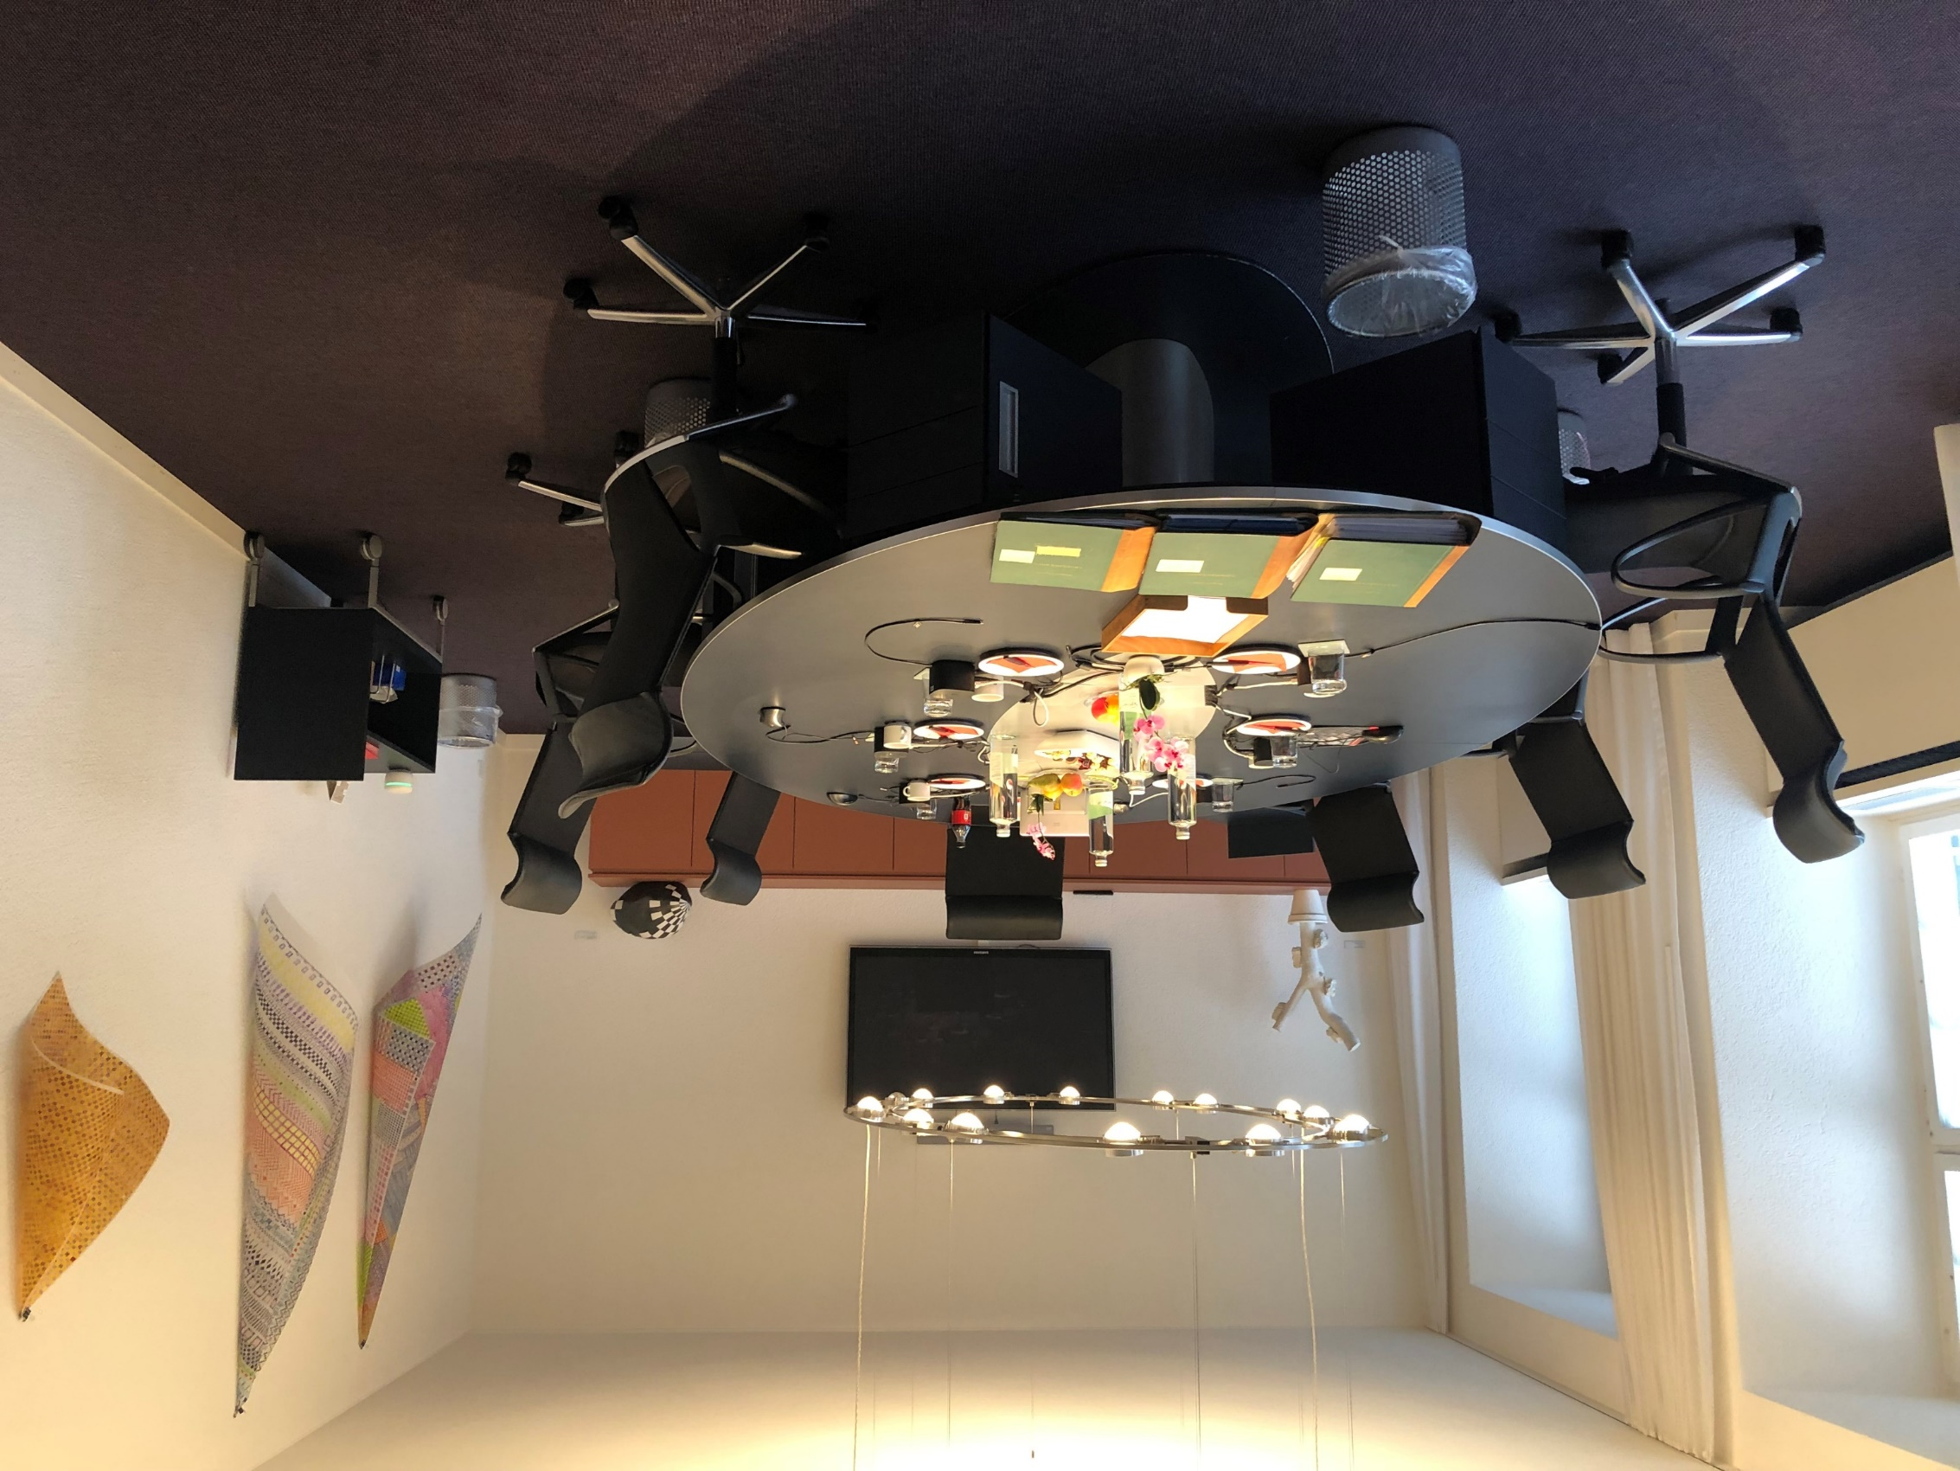
Basel-Landschaft

Slide 7

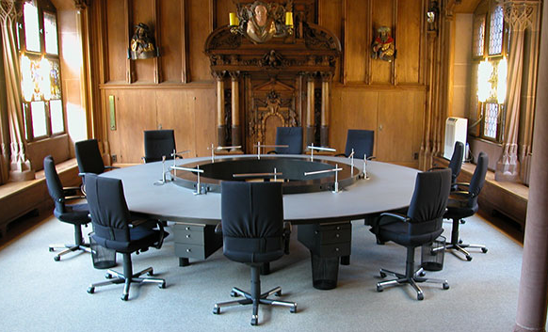
Basel-Stadt

Slide 8

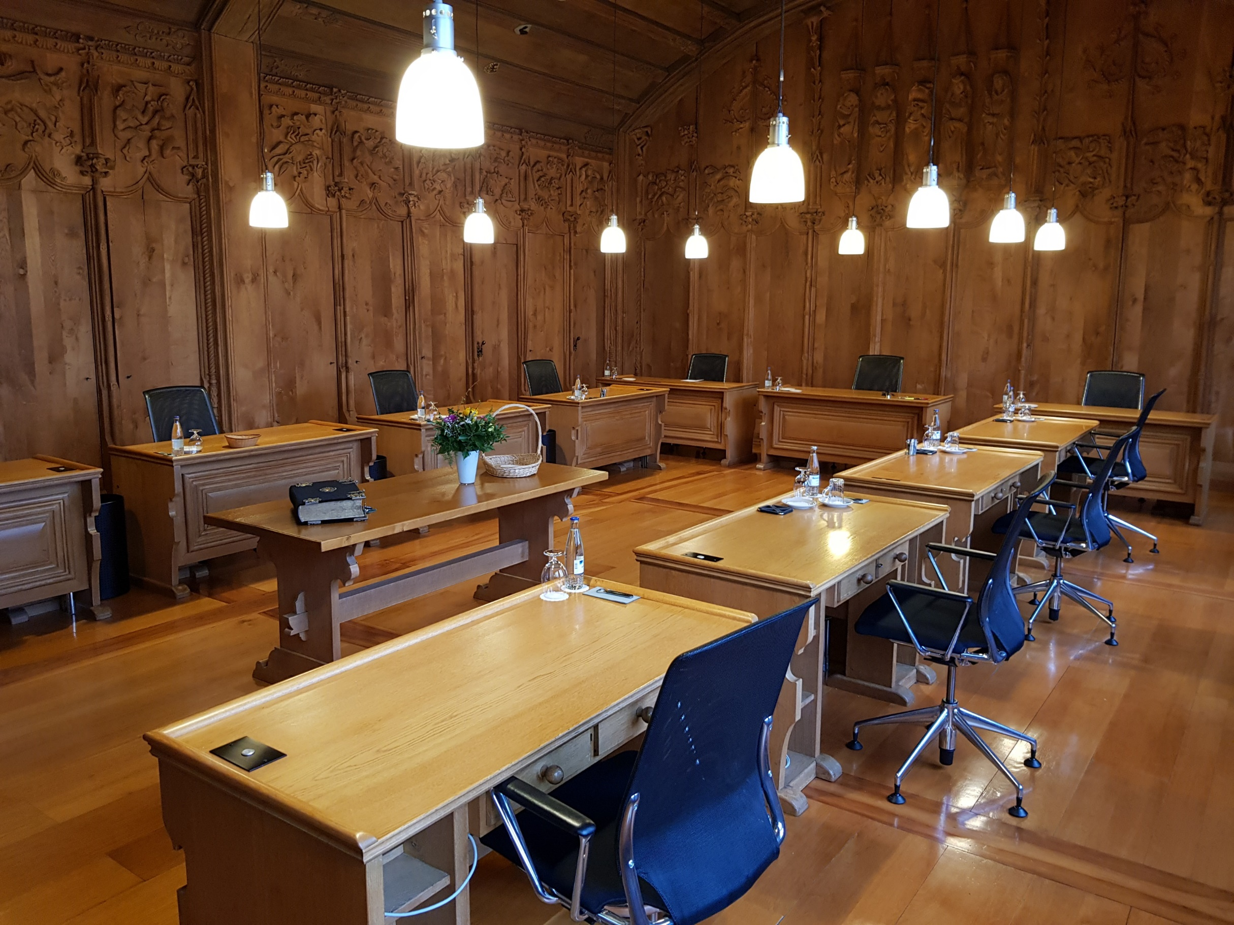
Bern

Slide 9

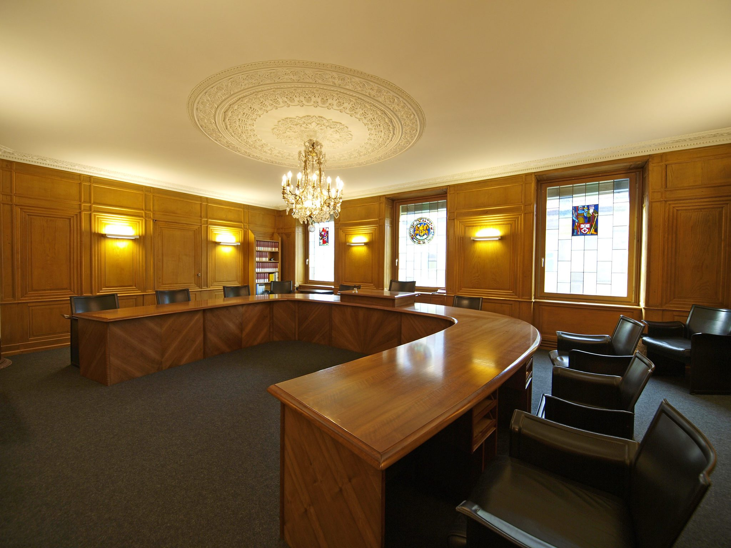
Freiburg

Slide 10

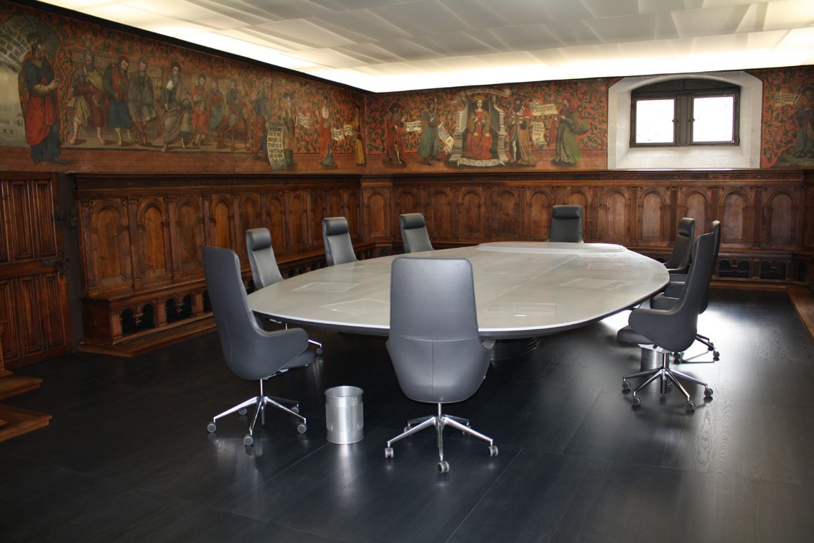
Genf

Slide 11

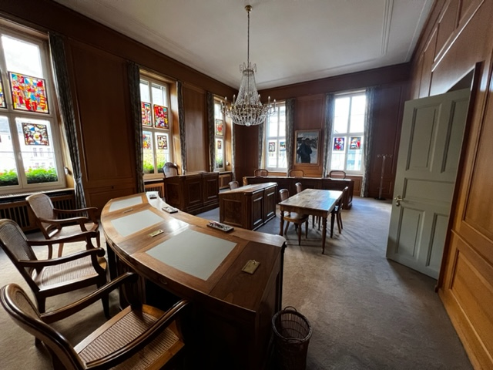
Glarus

Slide 12

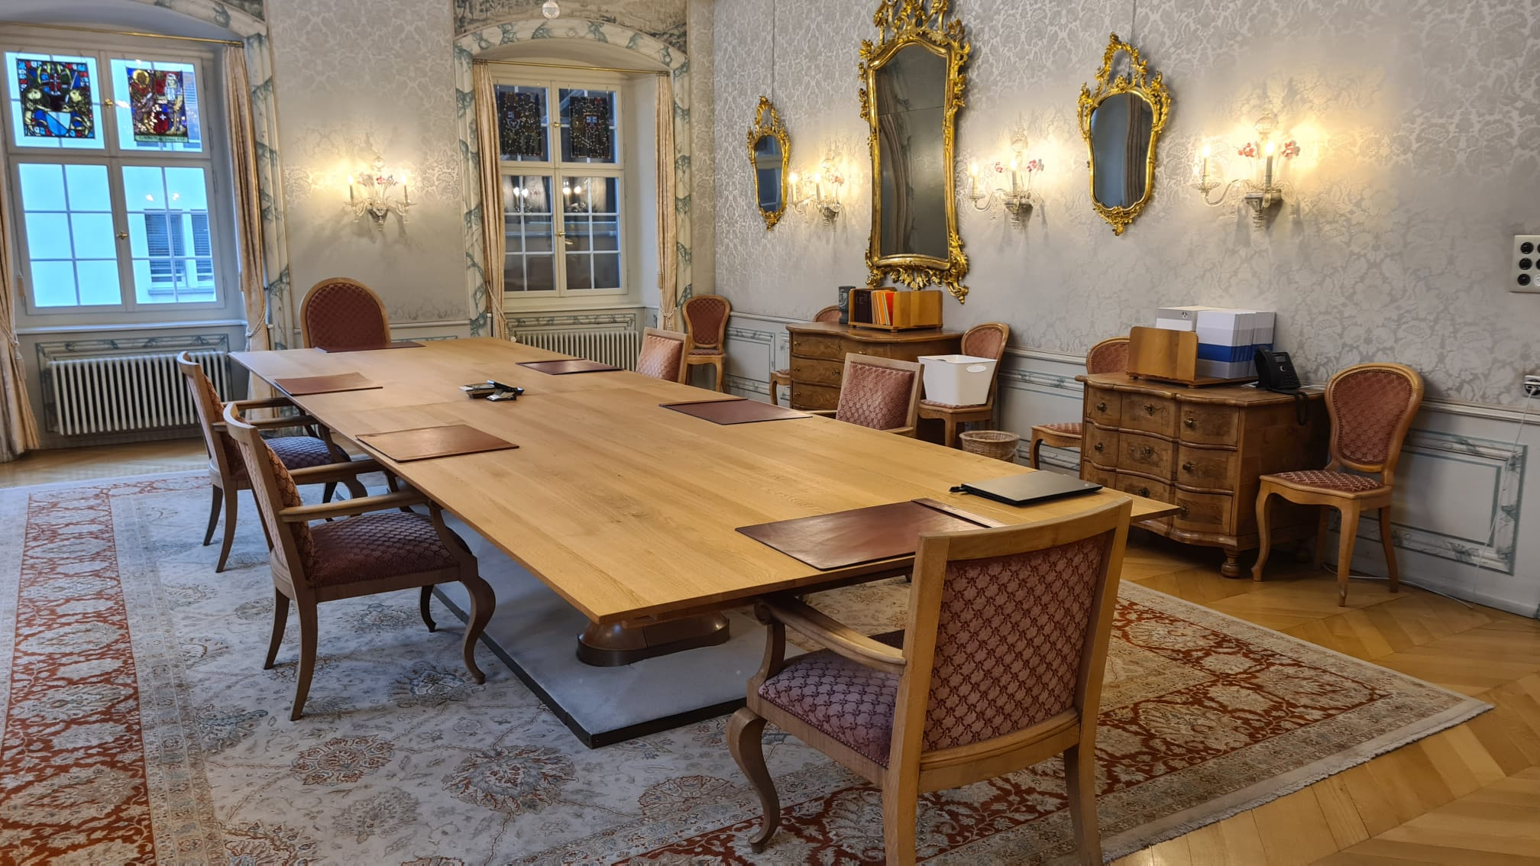
Graubünden

Slide 13

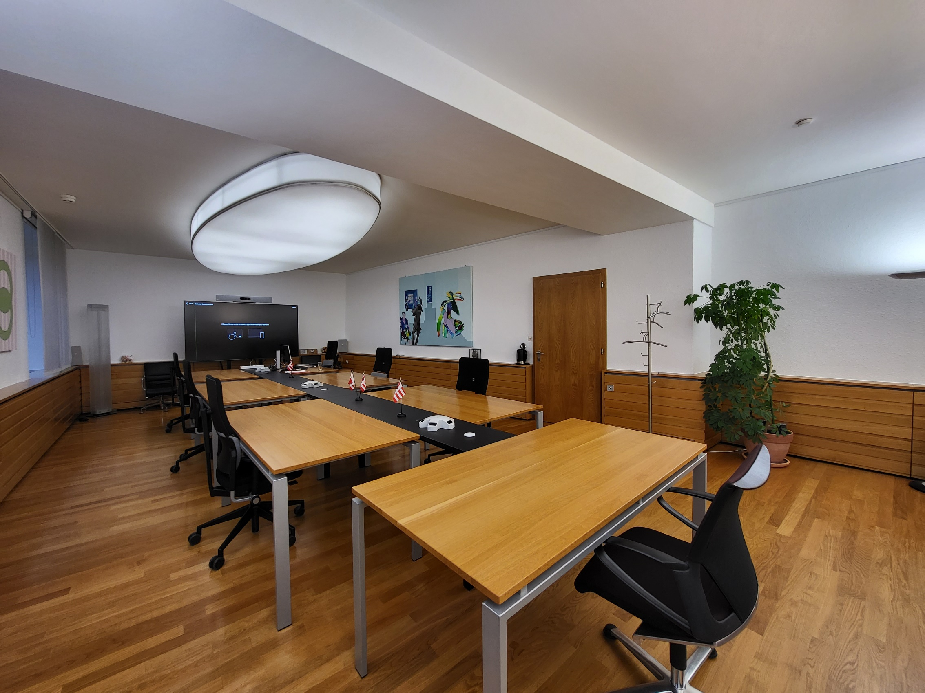
Jura

Slide 14

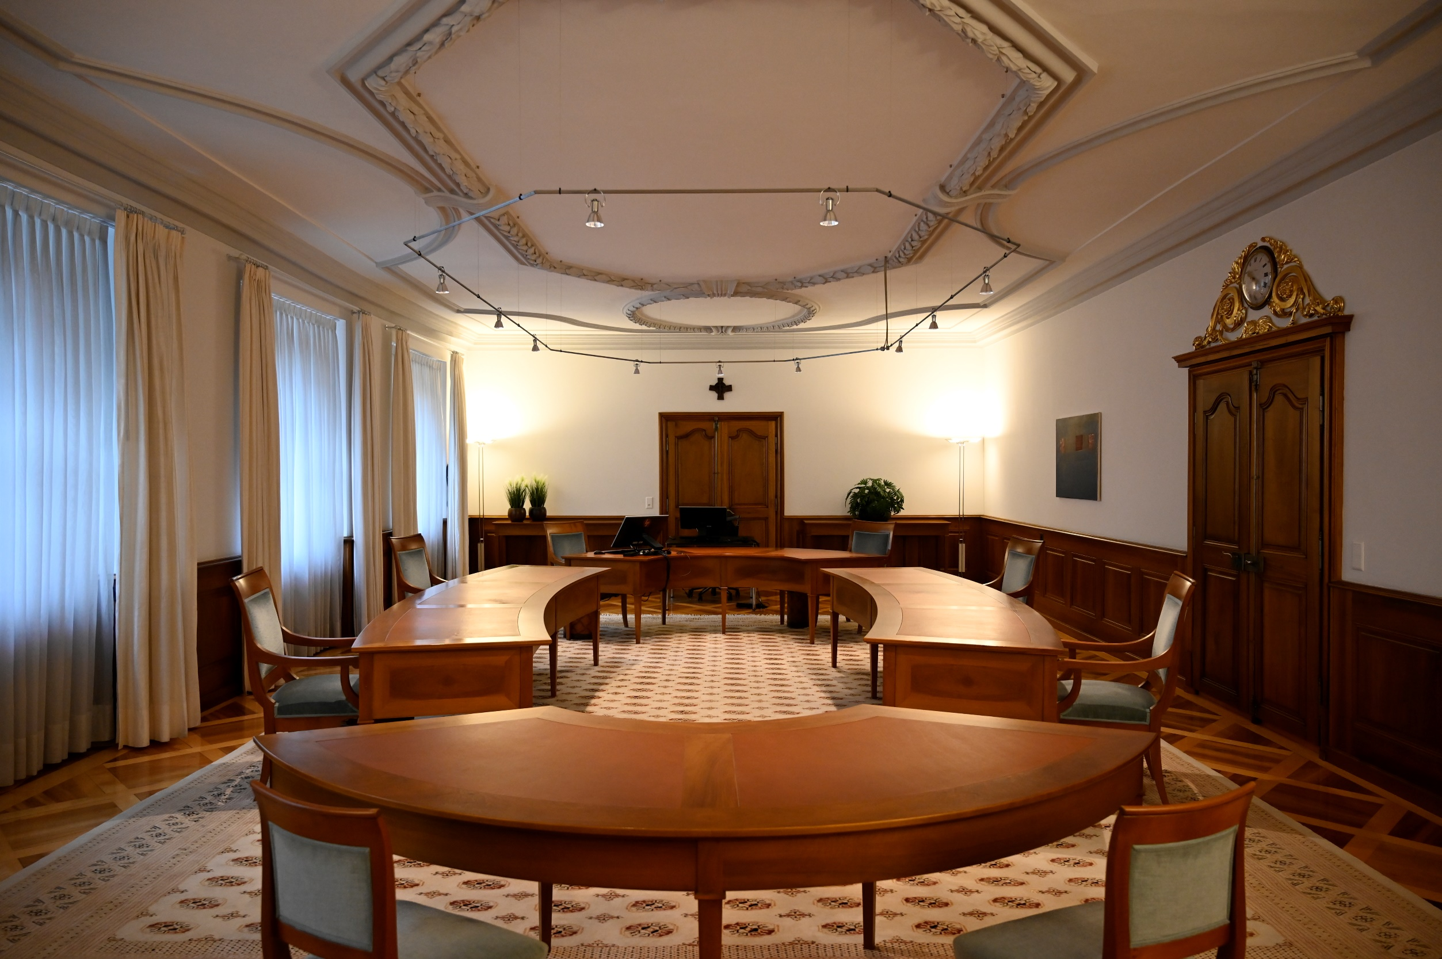
Luzern

Slide 15

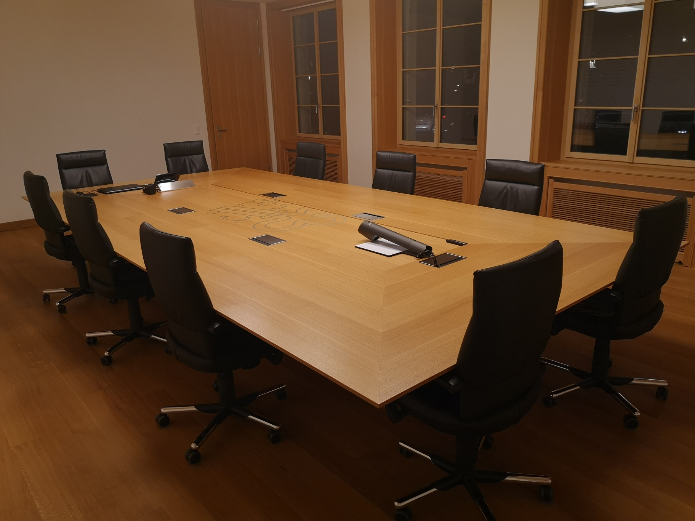
Nidwalden

Slide 16

Nidwalden

Slide 17

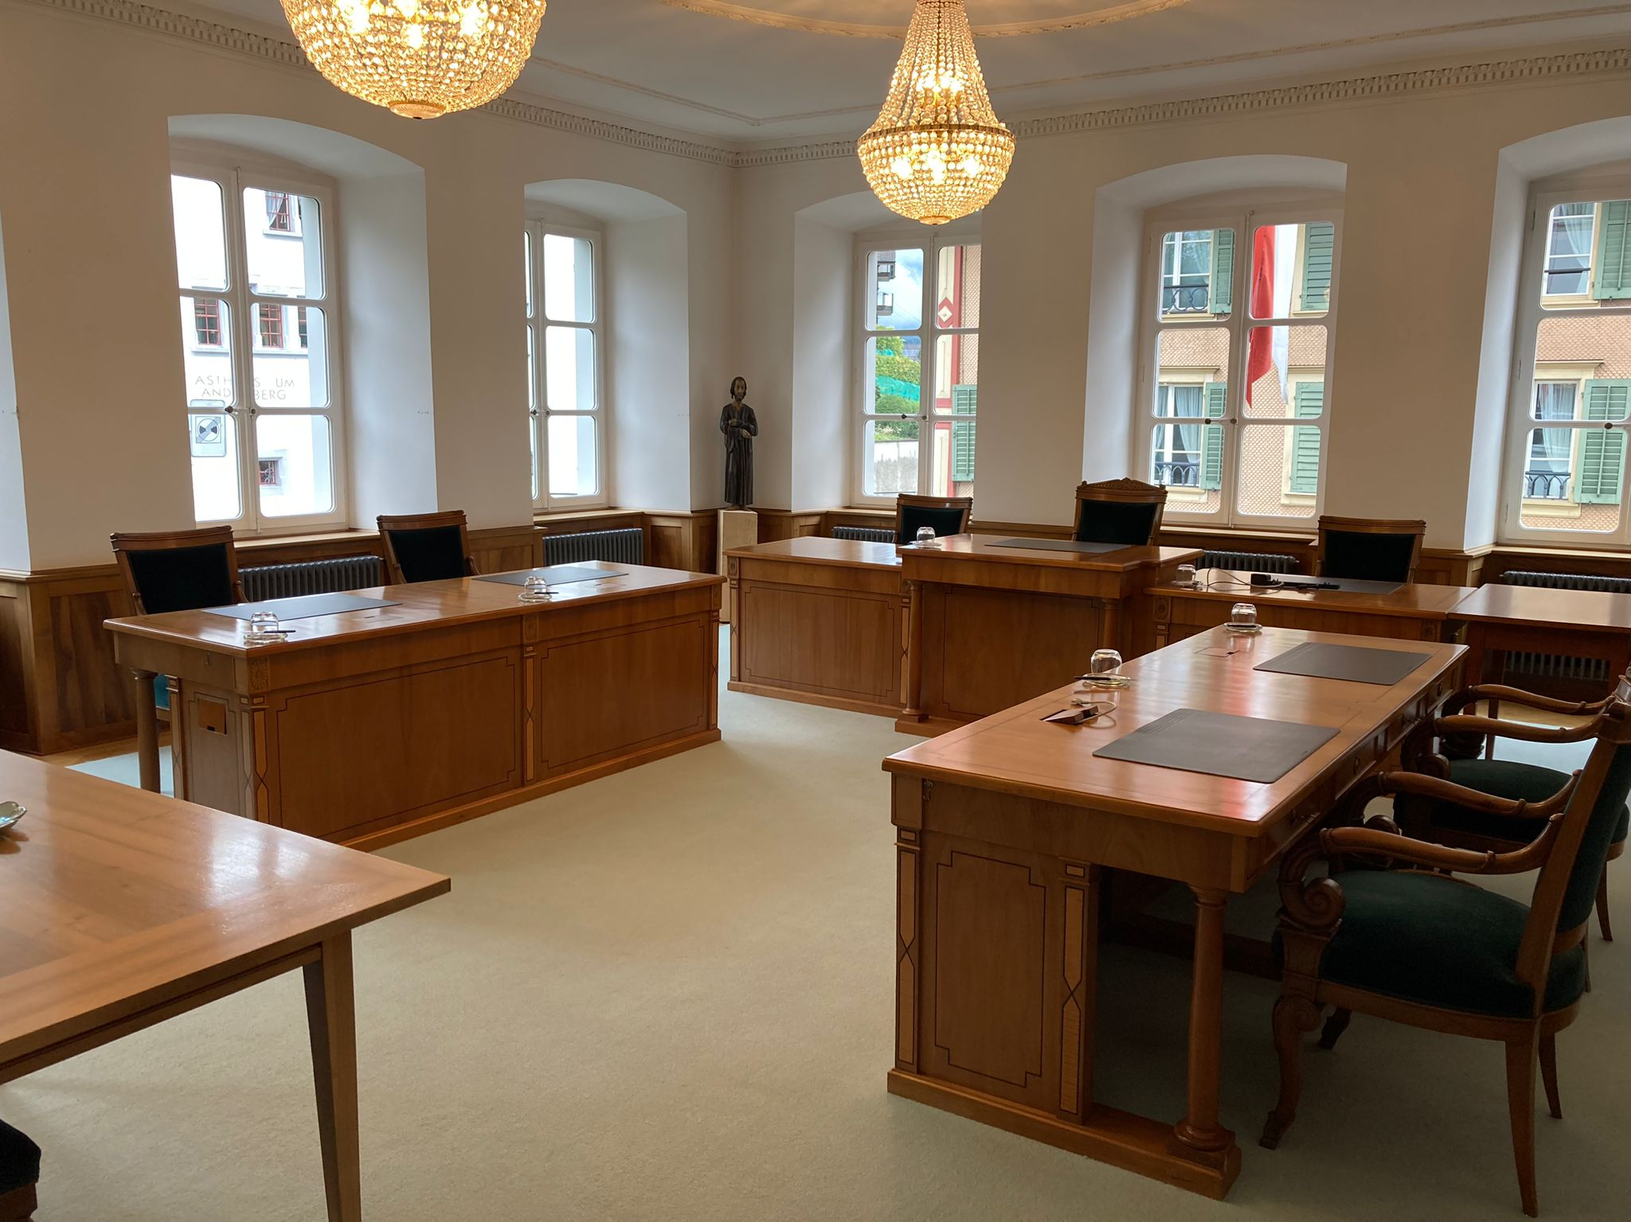
Obwalden

Slide 18

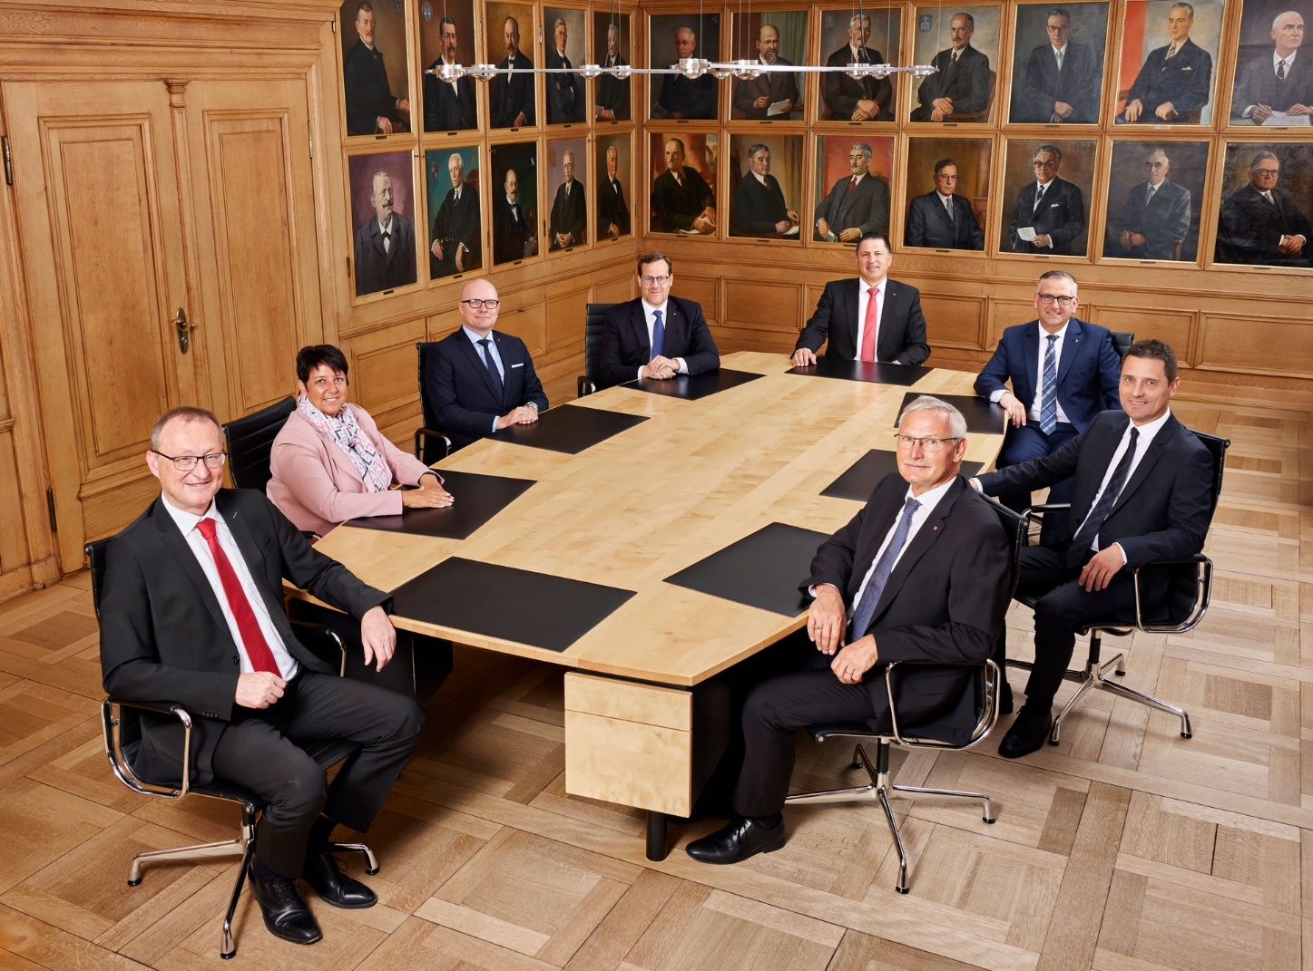
Schwyz

Slide 19

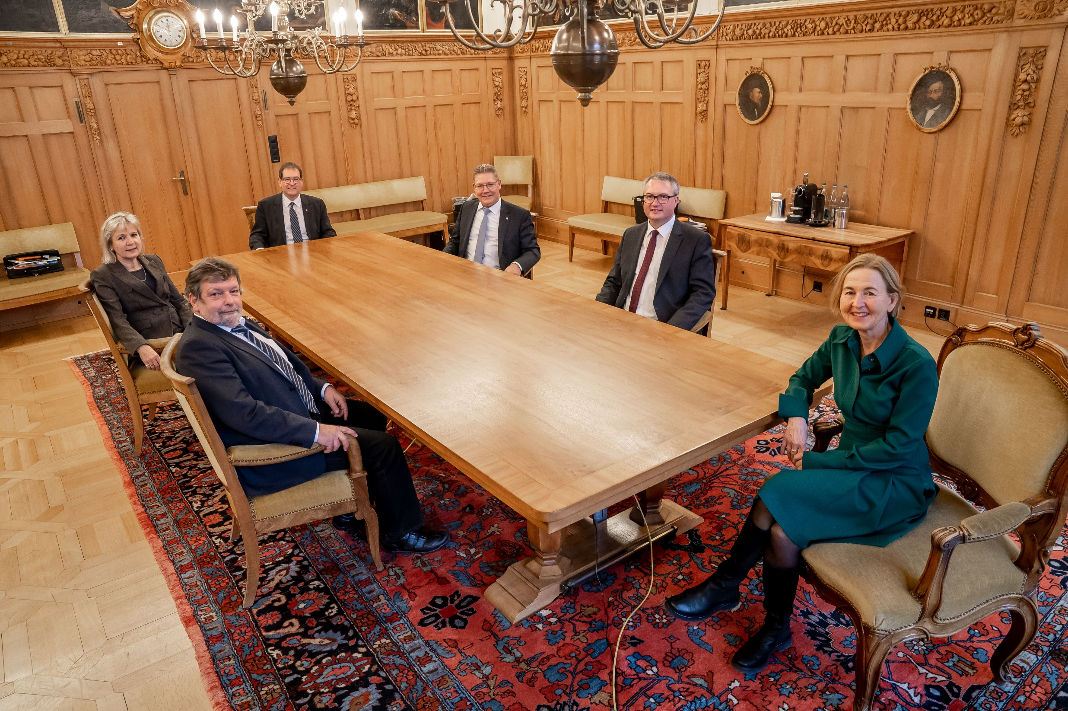
Solothurn

Slide 20

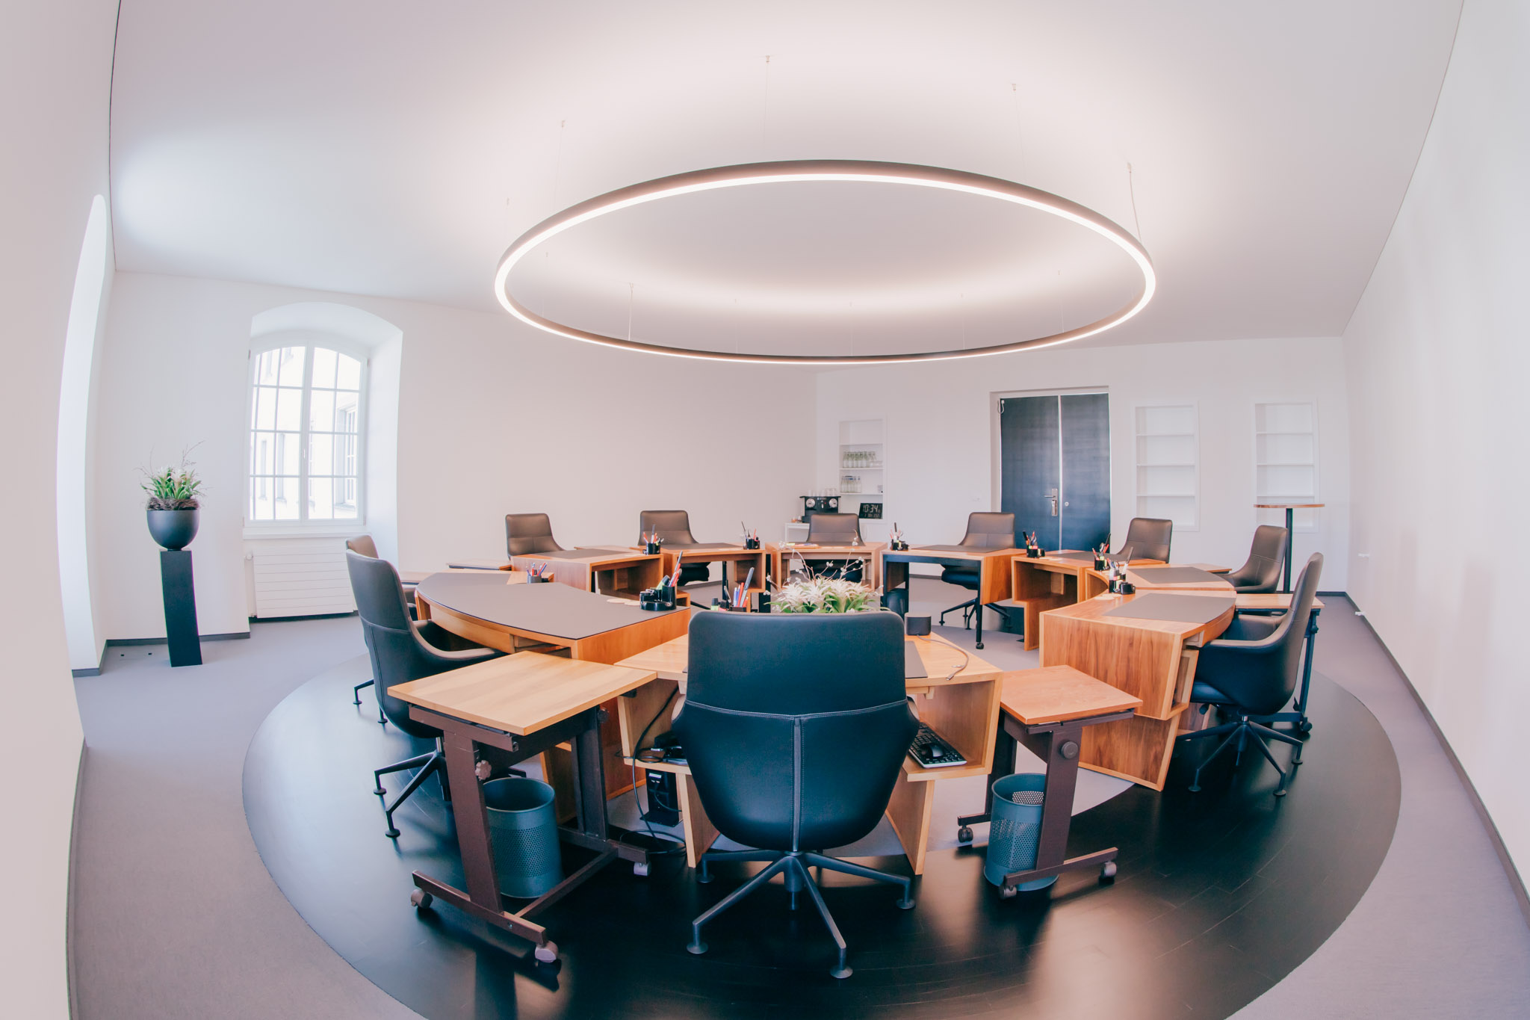
St. Gallen

Slide 21

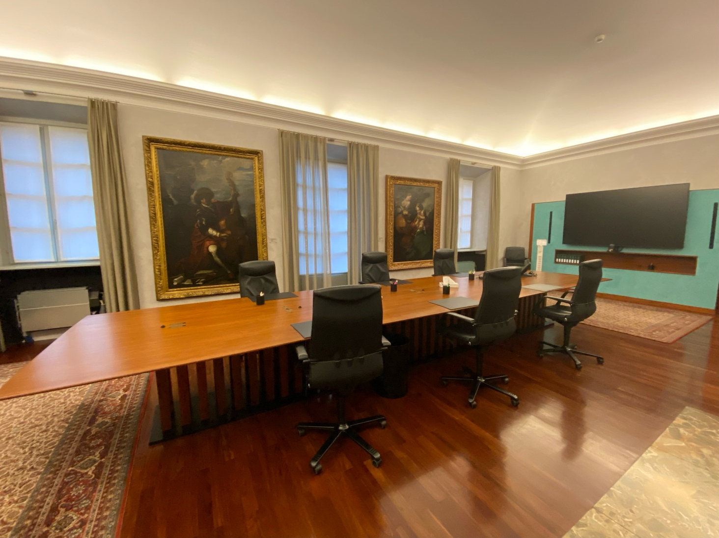
Tessin

Slide 22

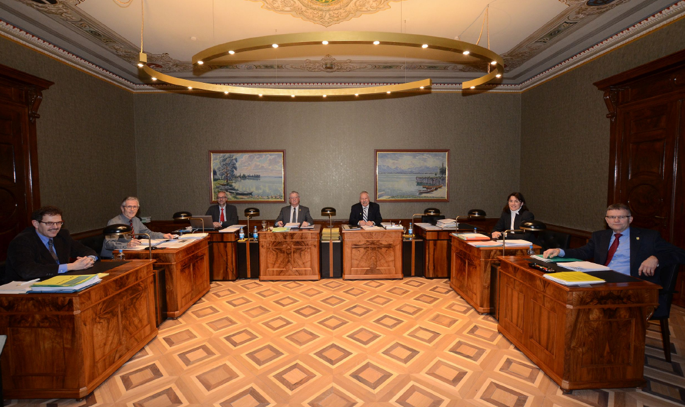
Thurgau

Slide 23

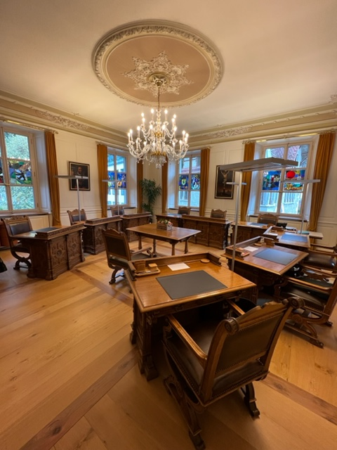
Uri

Slide 24

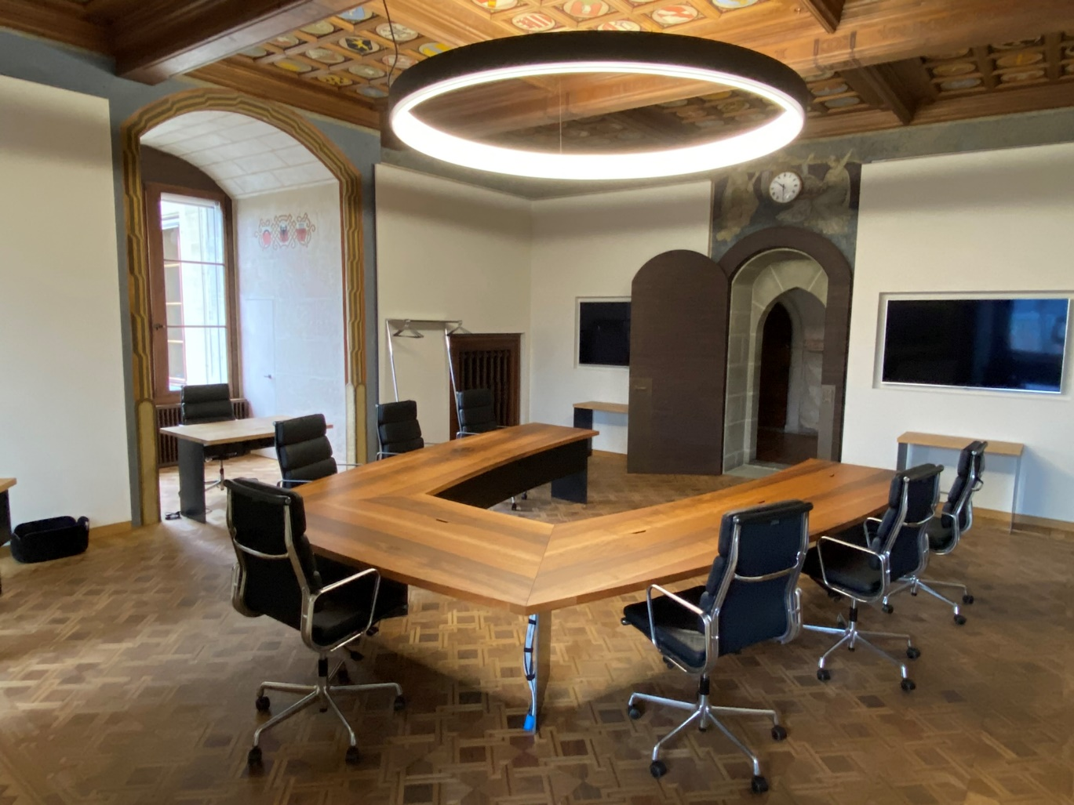
Waadt

Slide 25

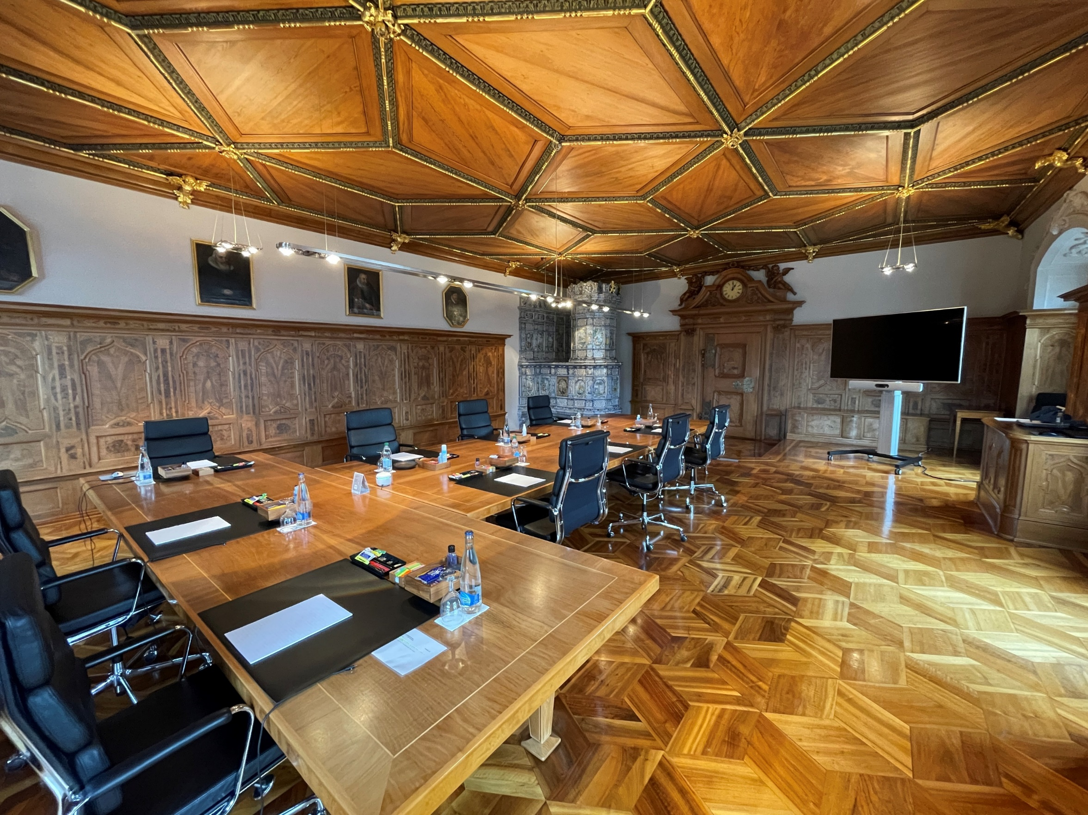
Zürich

Slide 26

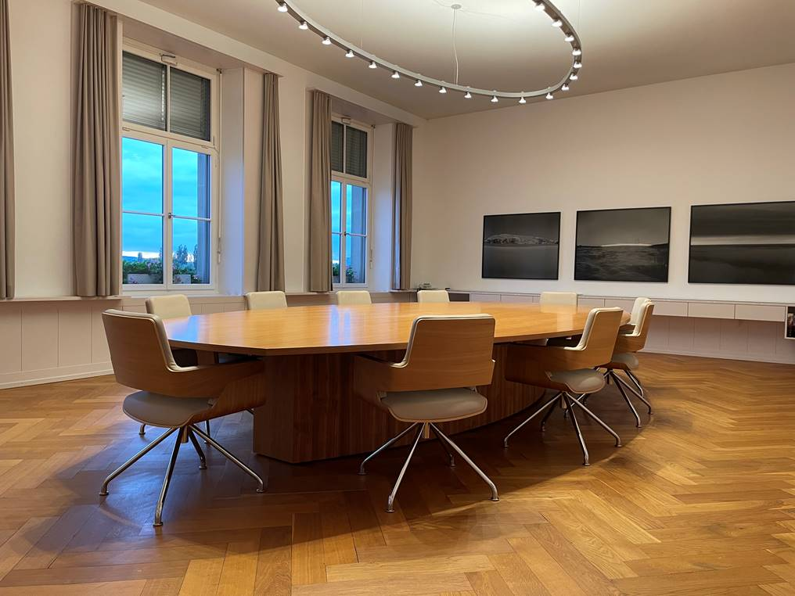
Zug

Slide 27

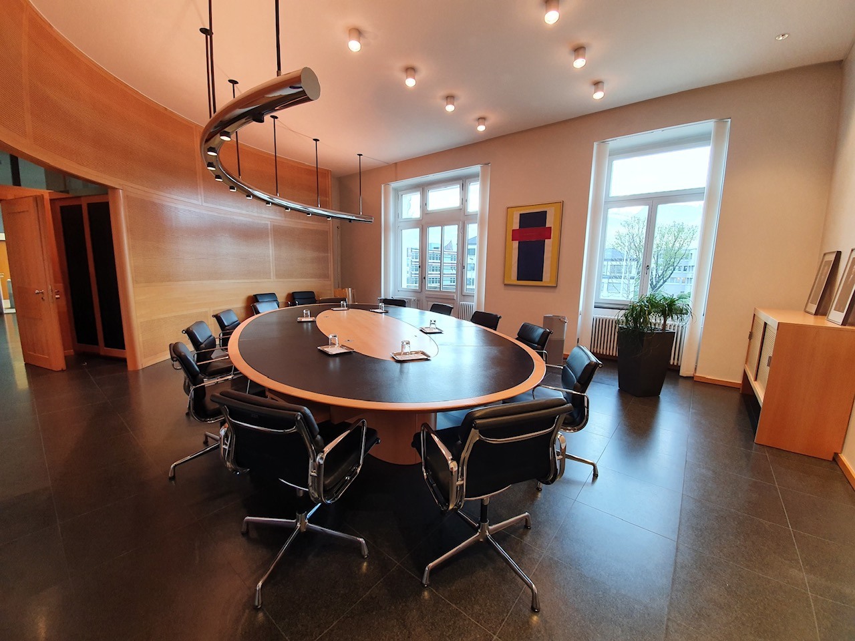
Fürstentum Liechtenstein

